Slide 1



3
Trả lời
câu hỏi

Slide 2
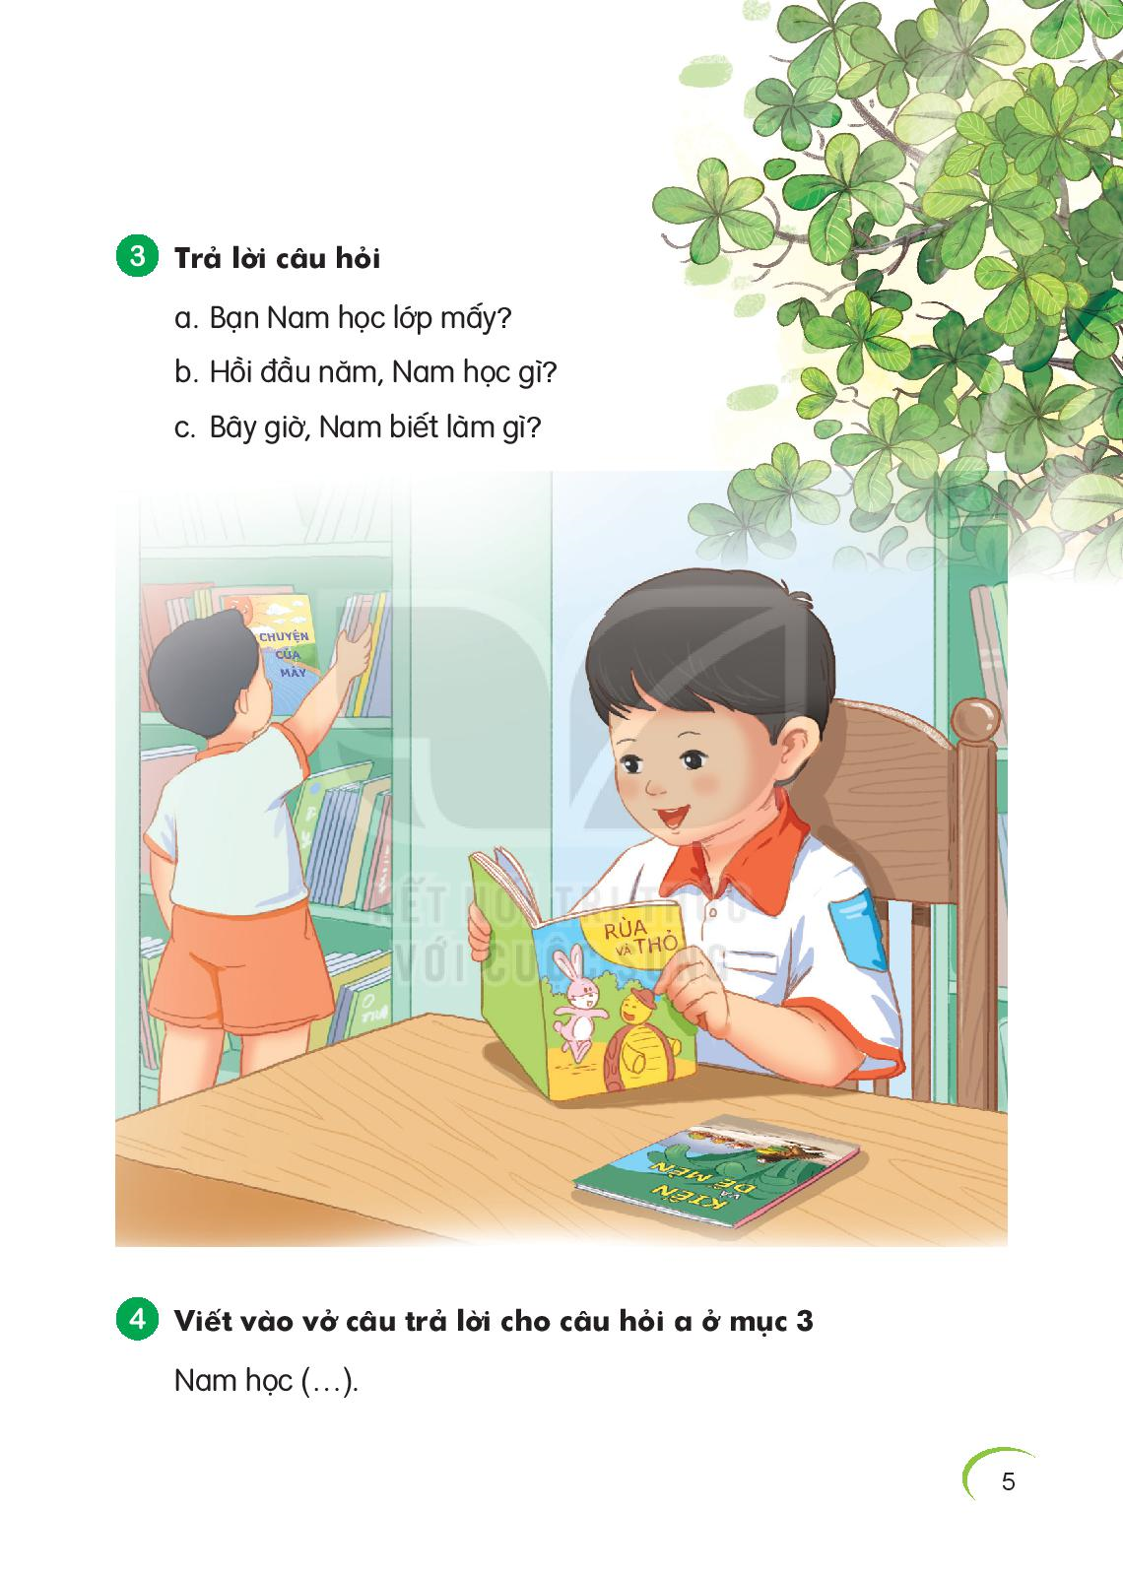
a. Bạn Nam học lớp mấy?
c. Bây giờ, Nam biết làm gì?
b. Hồi đầu năm học, Nam học gì?

Slide 3
4
Viết vào vở

Slide 4

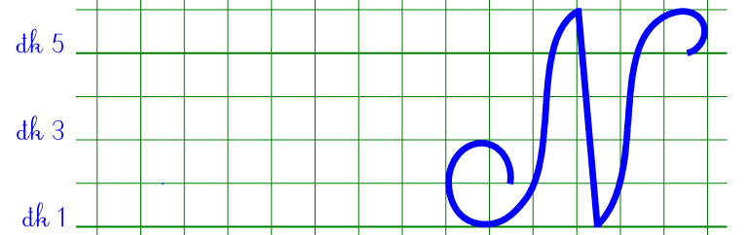
Tô chữ hoa N

Slide 5
Viết câu trả lời cho câu hỏi a ở mục 3
lớp 1.
Nam học
(…).

